Slide 1


„…a mi magyar ifjainkra nézve nehéz és igen rögös az út,mellyel magoknak a szép Művek és mesterségek tudományát megszerezhetik…”

Slide 2

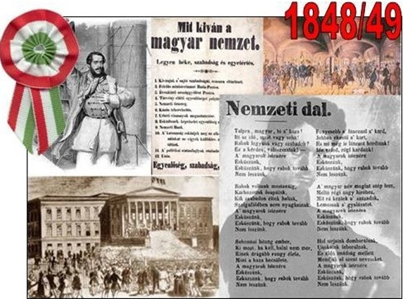

Slide 3
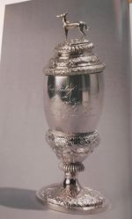
Agarász serleg
(1842)

Slide 4
Joseph Bayer: Giergl Alajos ezüstműves és családja
(1822 körül)

Slide 5
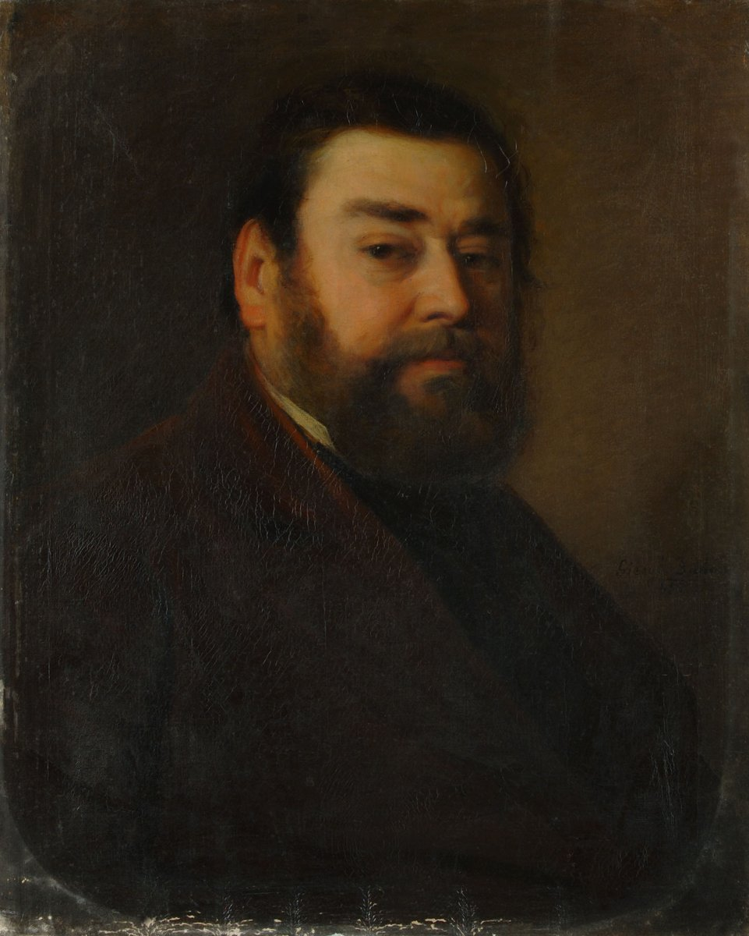
Pajesevics gróf
(1855)

Slide 6
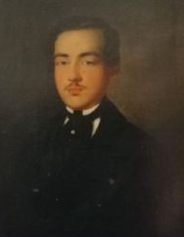
Giergl Henrik

Slide 7
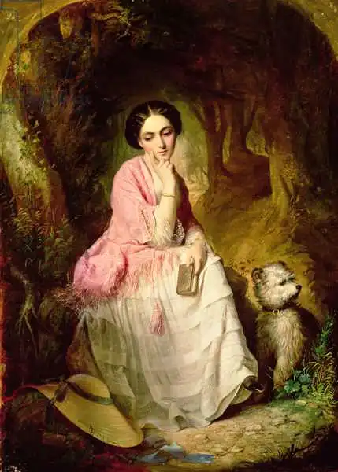
Nő a szabadban
(1853)

Slide 8
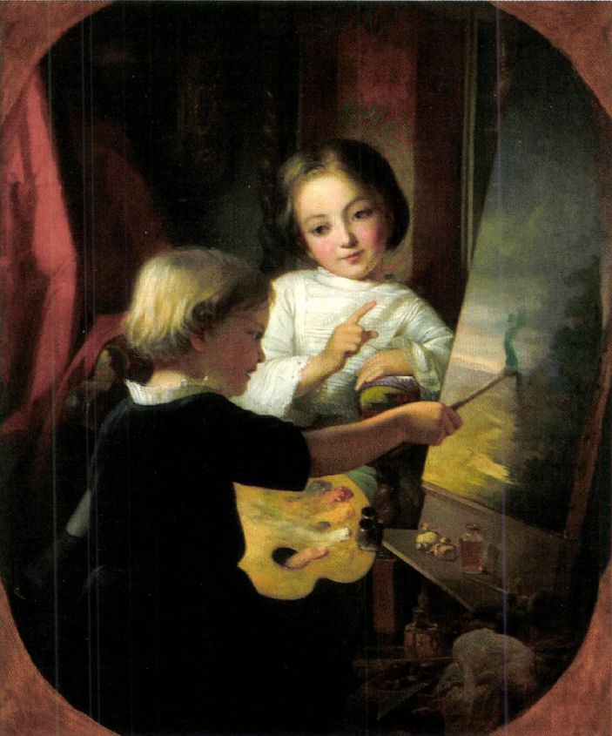
A kis festő
(1853)

Slide 9
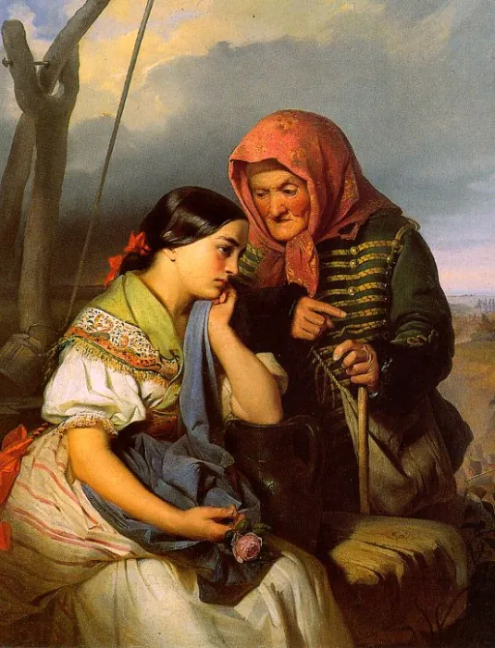
Vigasztalás
(1852)

Slide 10
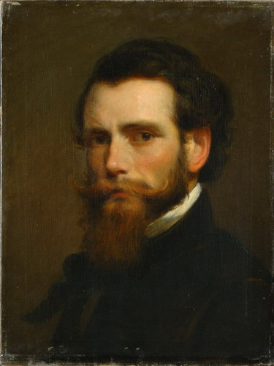
Önarckép
(1854)

Slide 11
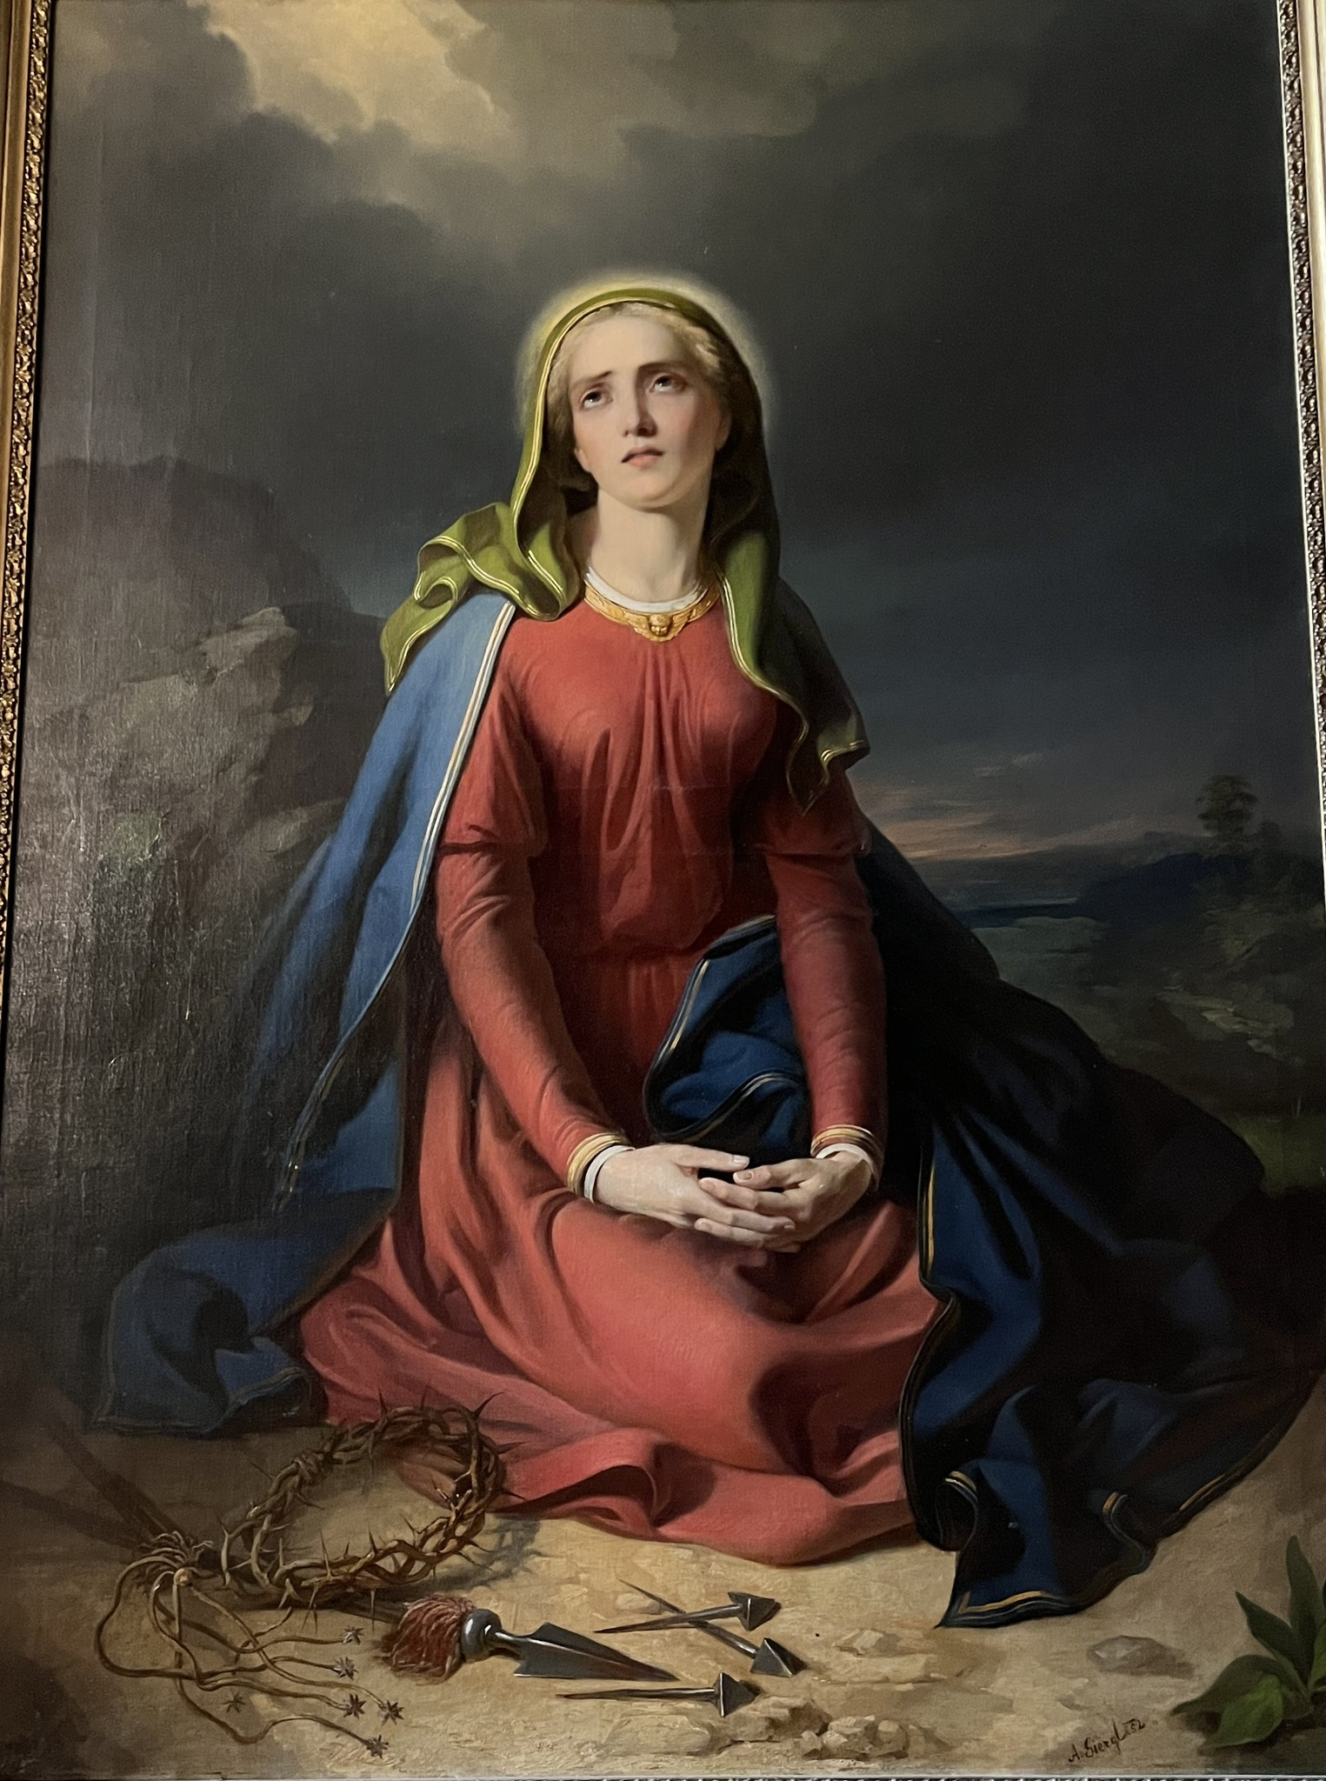
Fájdalmas Szűz Mária
(1852)

Slide 12
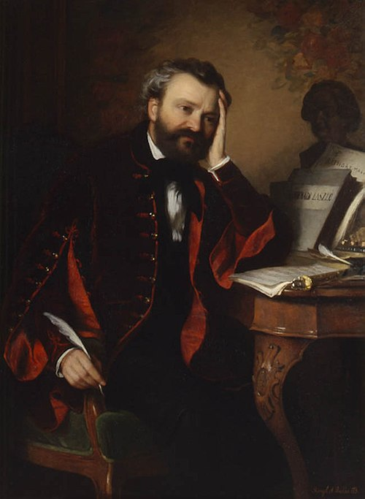
Erkel Ferenc
(1852)

Slide 13
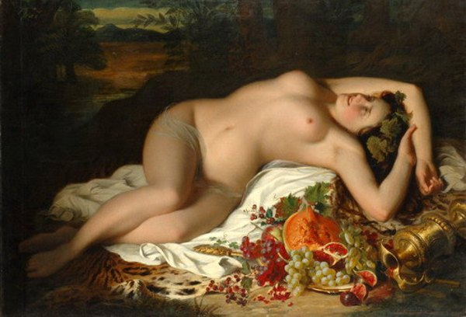
Bacchánsnő
(1855)

Slide 14
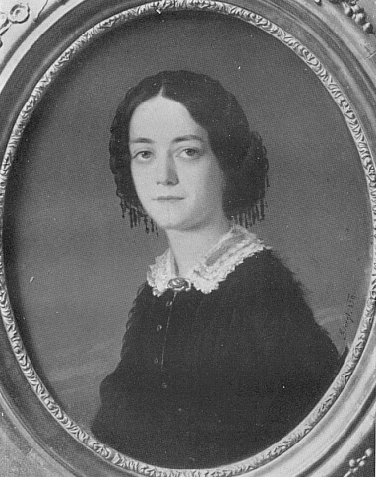
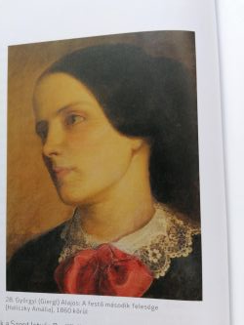
Haliczki Amália
(1862)

Slide 15
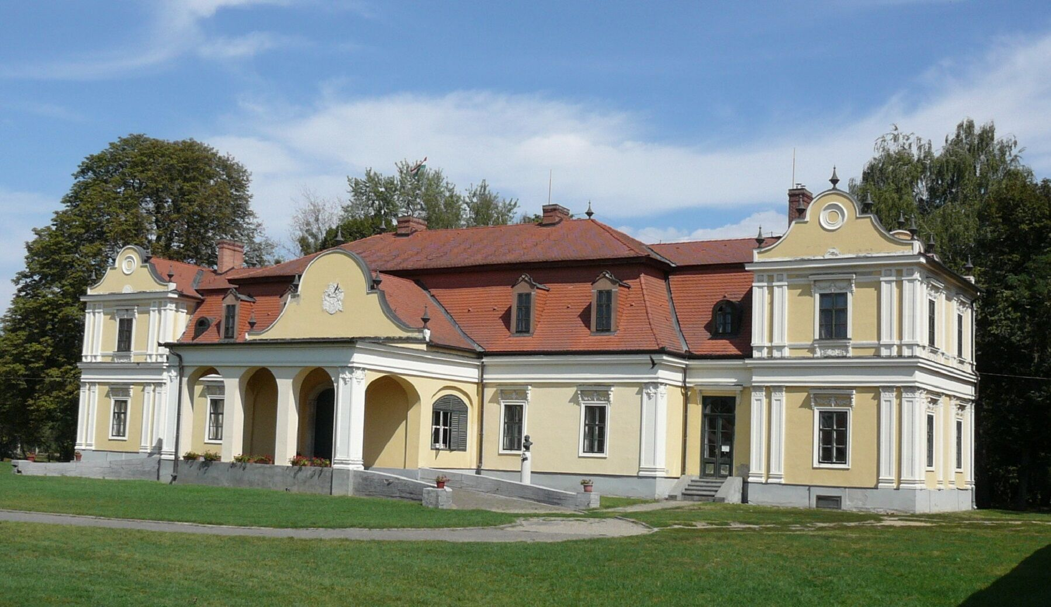
Lónyai-kastély (Tuzsér)

Slide 16
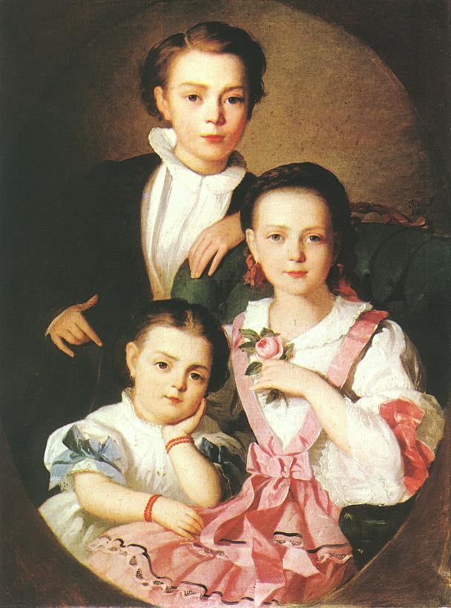
Czóbel gyerekek (1857)

Slide 17
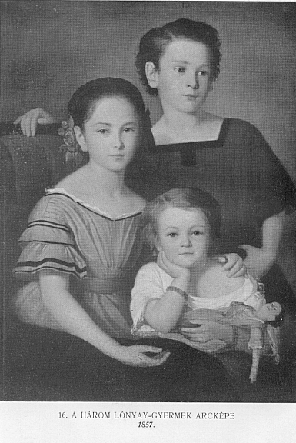
A három Lónyai-gyermek arcképe
(1857)

Slide 18
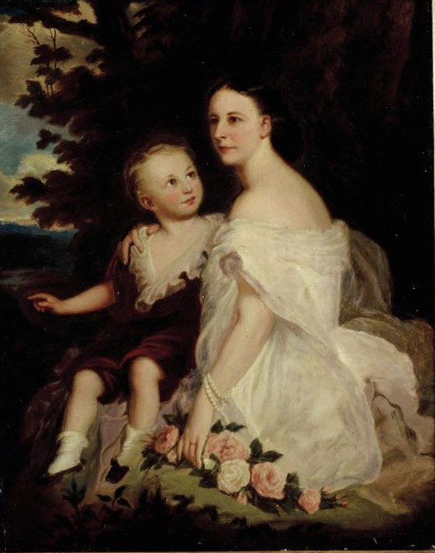
Andrássy Manóné
(1860)

Slide 19
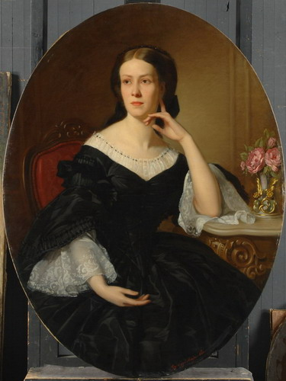
Emma Sartori

Slide 20
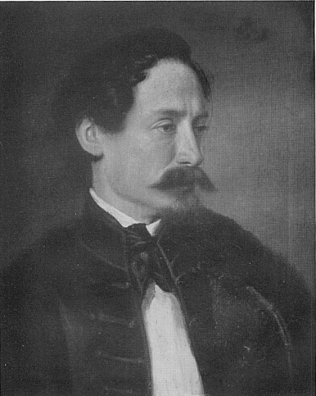
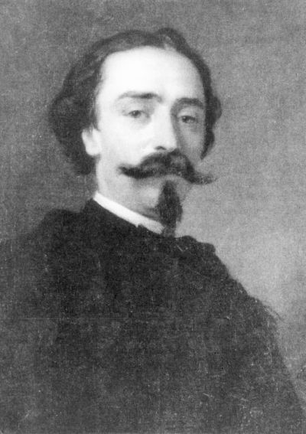
Ürményi József arcképe (1861)
Kammermayer Károly arcképe (1861)

Slide 21
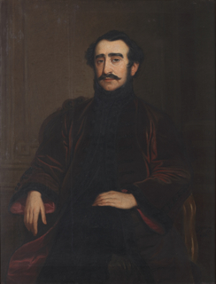
Széchenyi István
(1860)

Slide 22
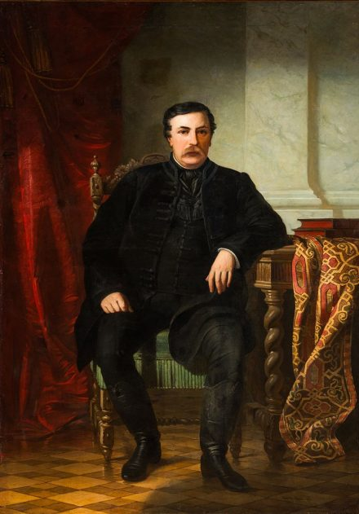
Deák Ferenc
(1861)

Slide 23
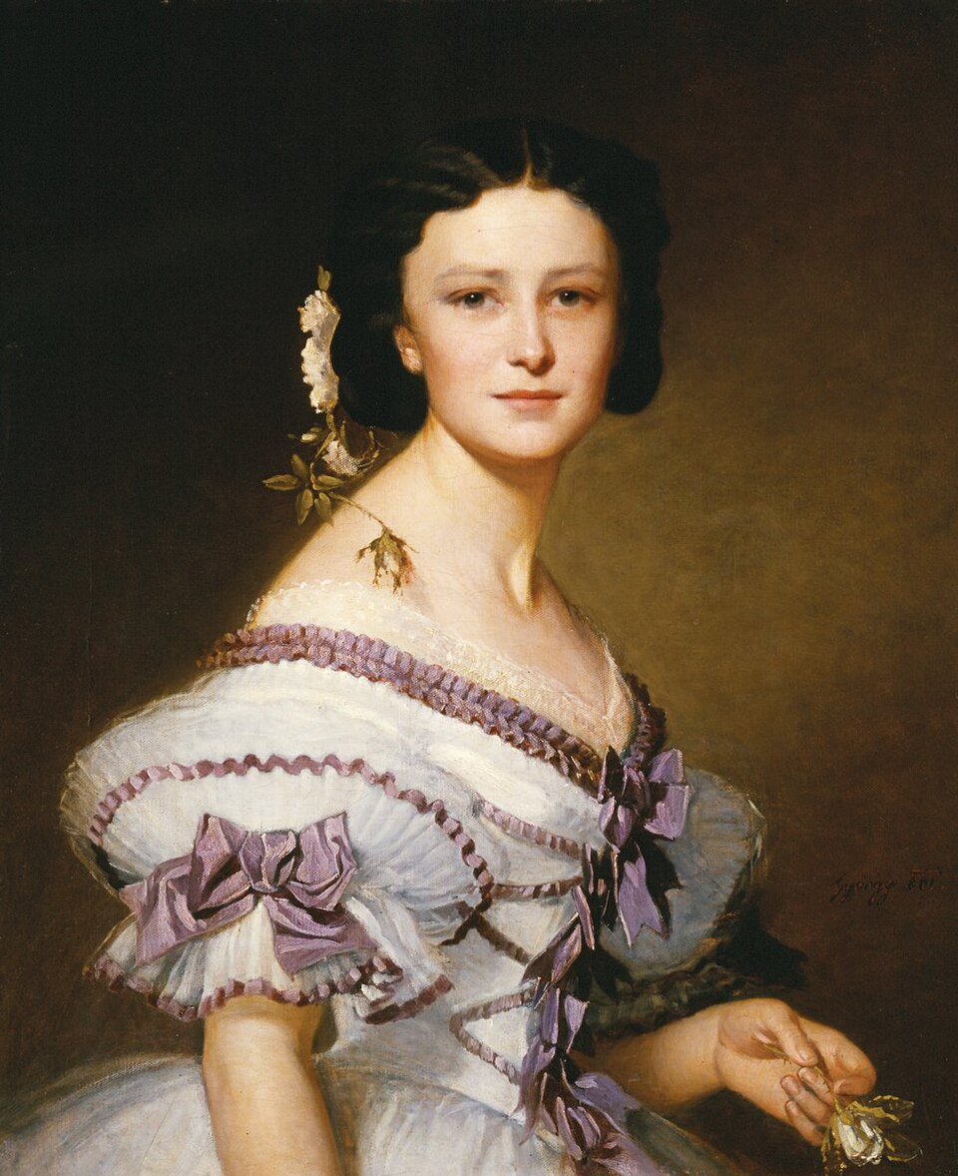
Deák Szidónia
(1861)

Slide 24
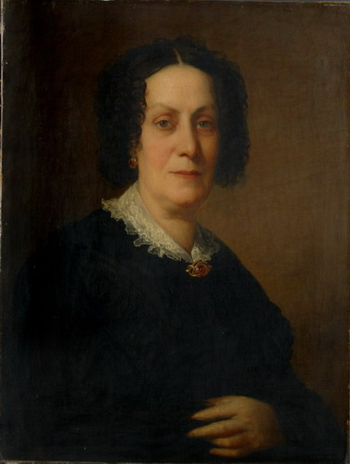
Haliczki Antalné
(1862)

Slide 25
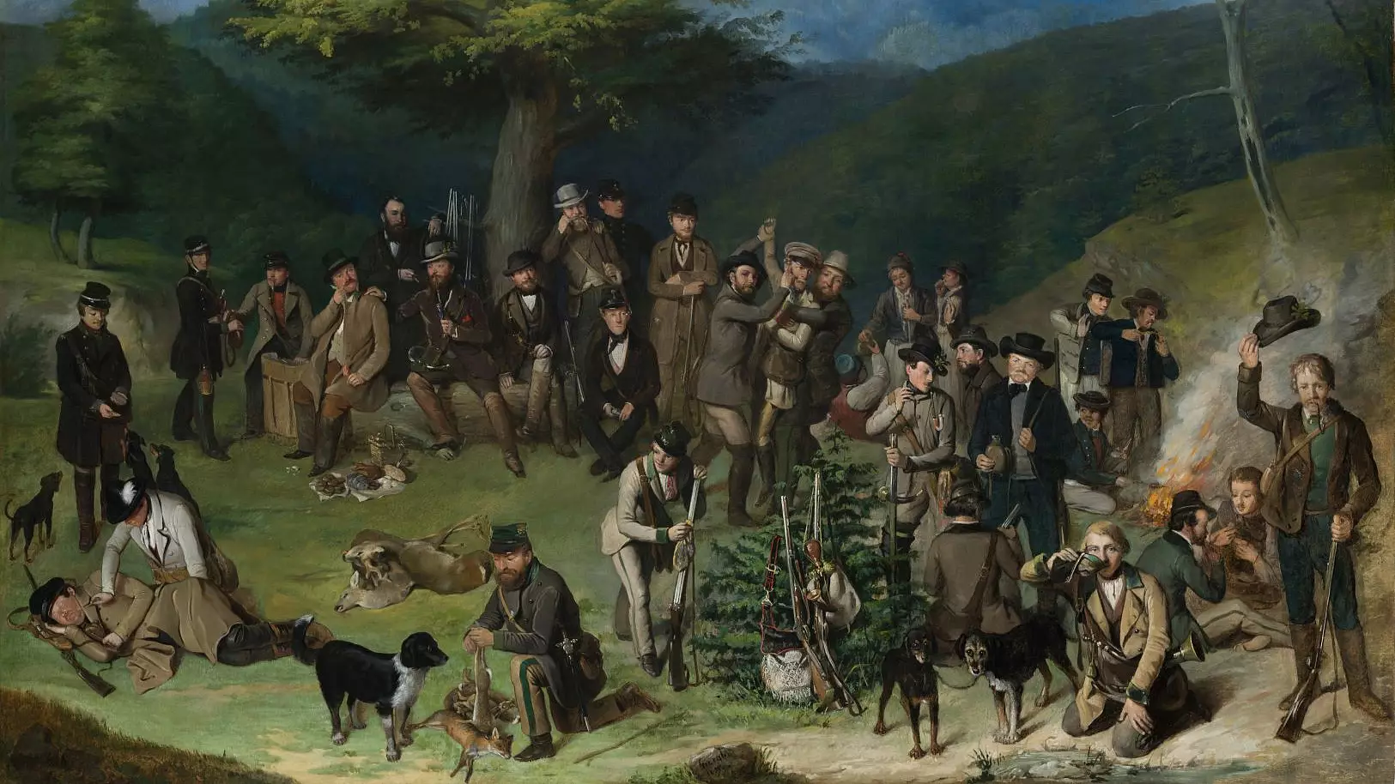
Vadásztársaság

Slide 26
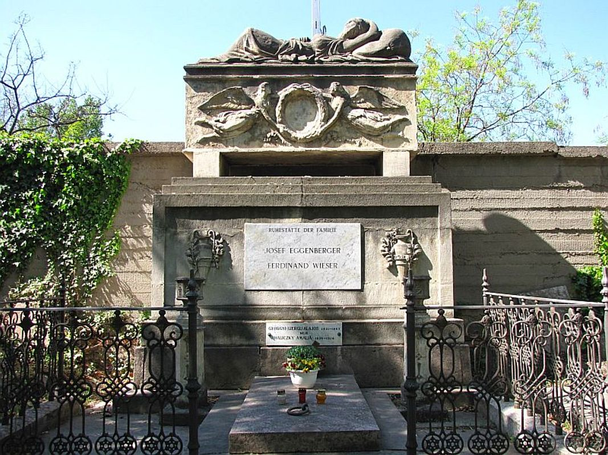

Slide 27
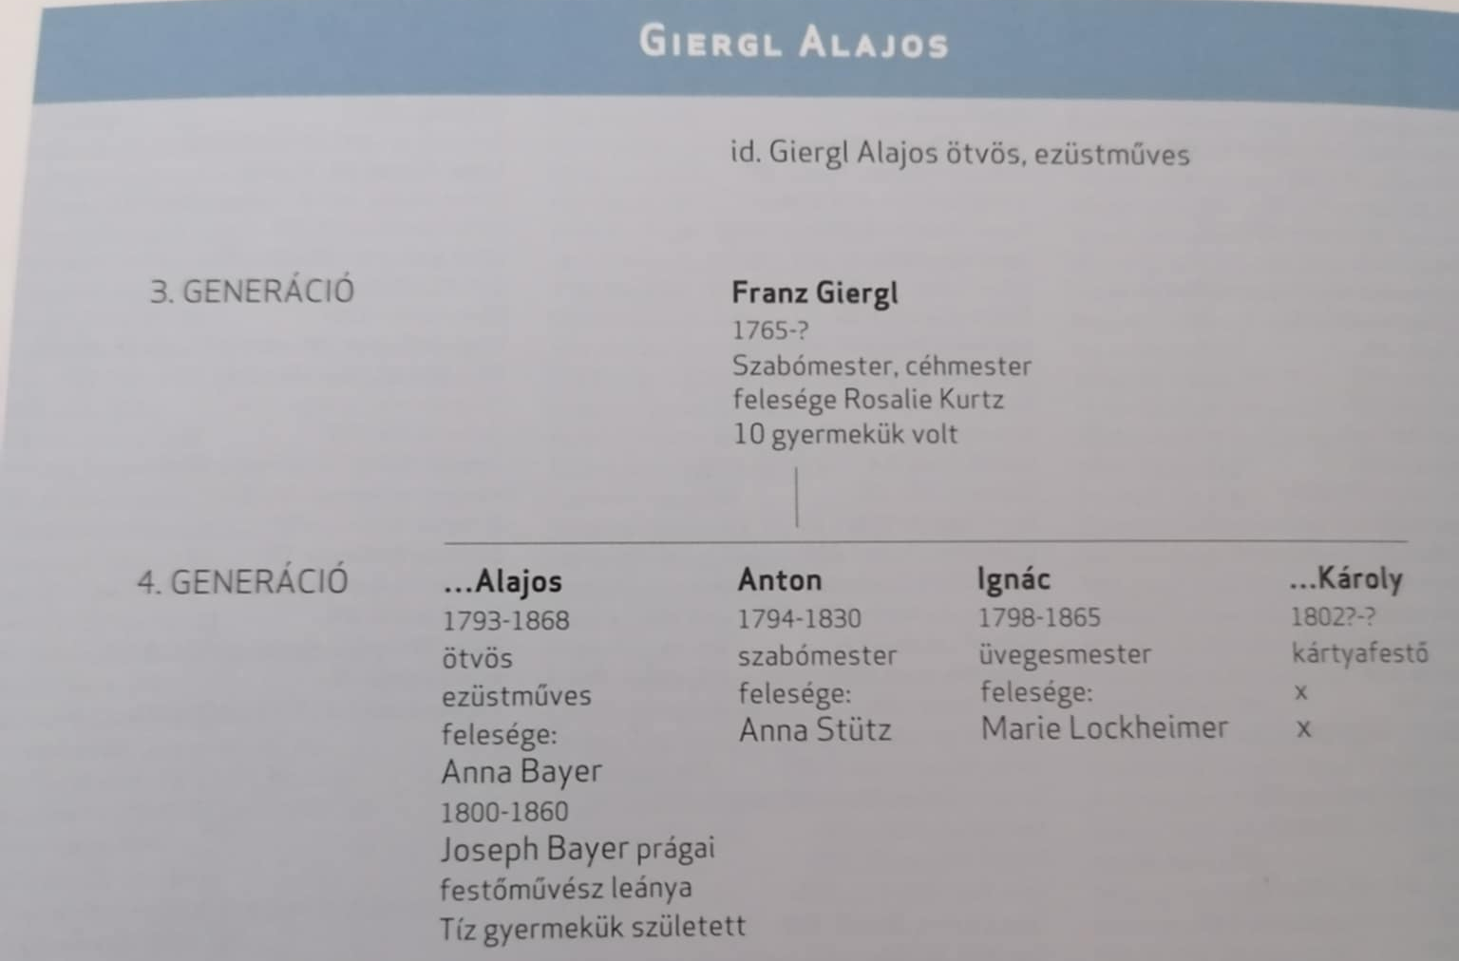
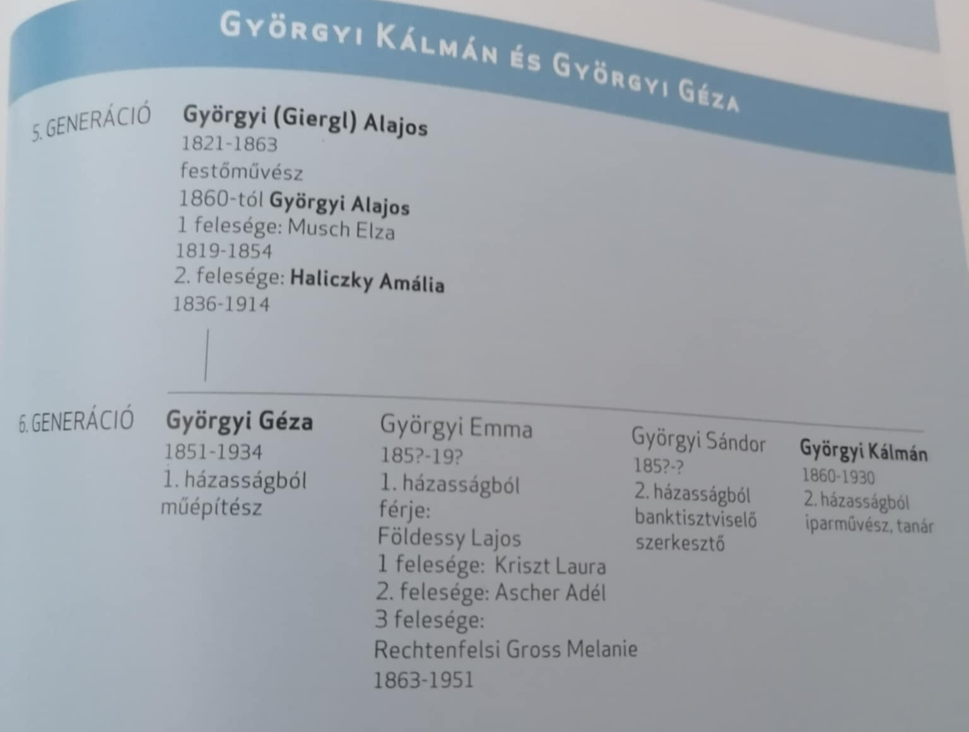

Slide 28
